Slide 1
МБОУ ДОД Центр детского и юношеского туризма и экскурсий
«Введение в программу «Русская мозаика»
Педагог дополнительного образования:
Дахно Жанна Михайловна
г.Кулебаки 2015г.

Slide 2
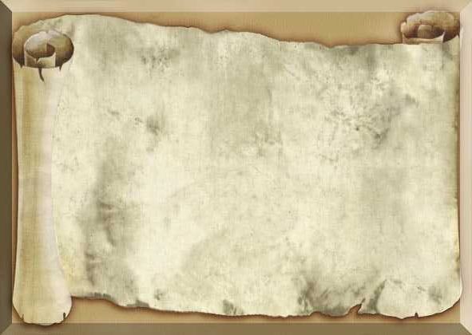
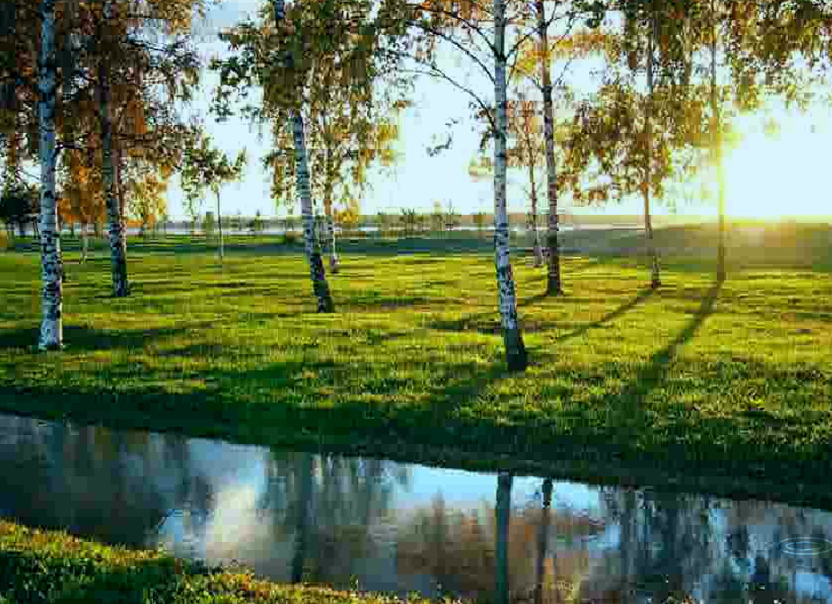
Россия

Slide 3
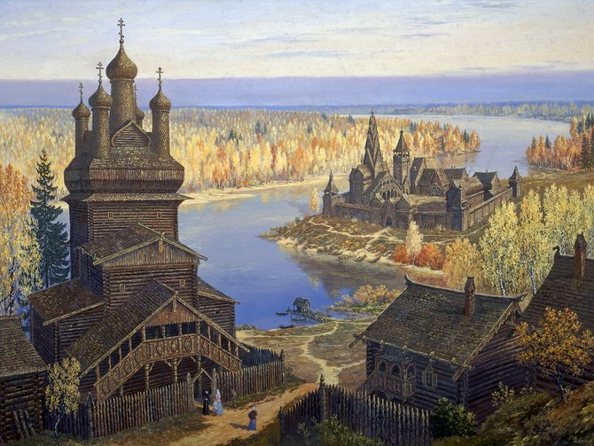
Русь деревянная

Slide 4
Славяне

Slide 6
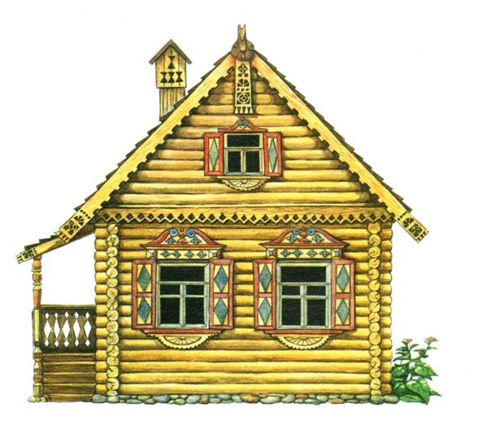
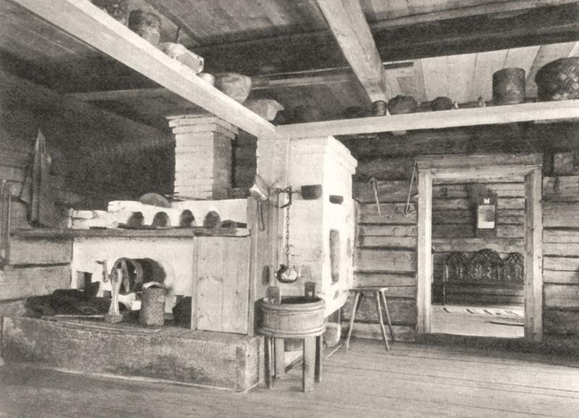
Раньше и теперь
Изба

Slide 7
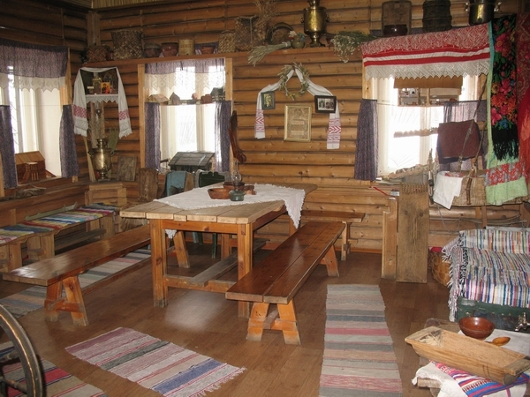

Slide 8
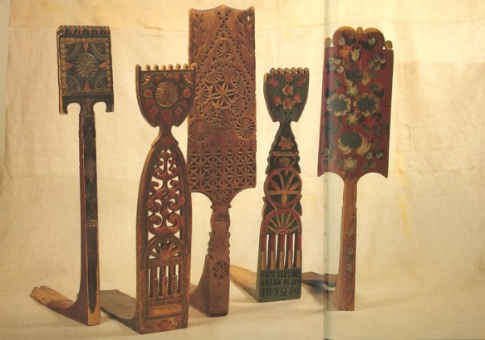
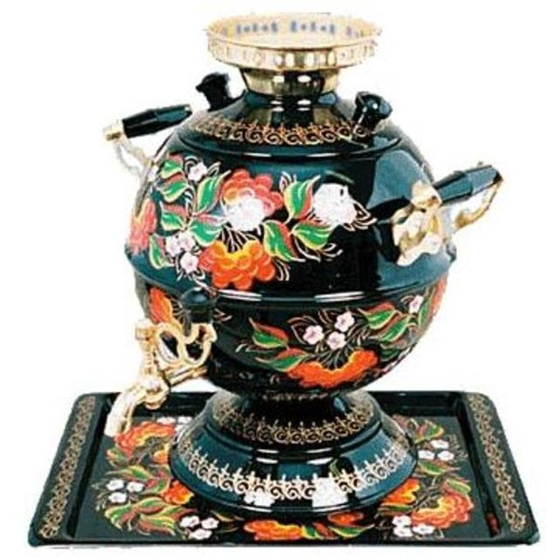
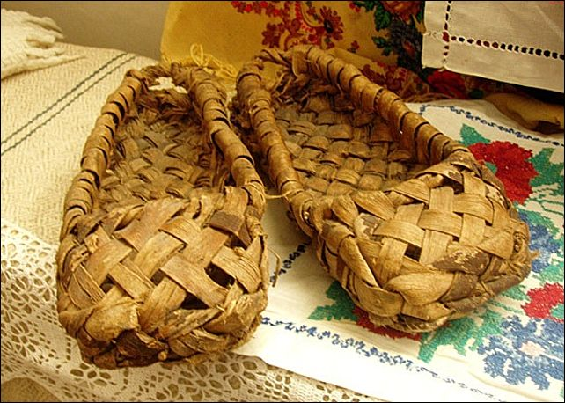
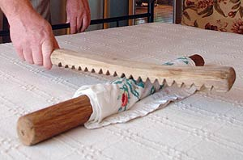

Slide 10
